Slide 1
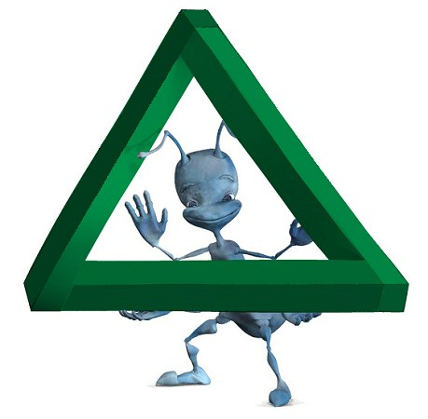
треугольник

Slide 2
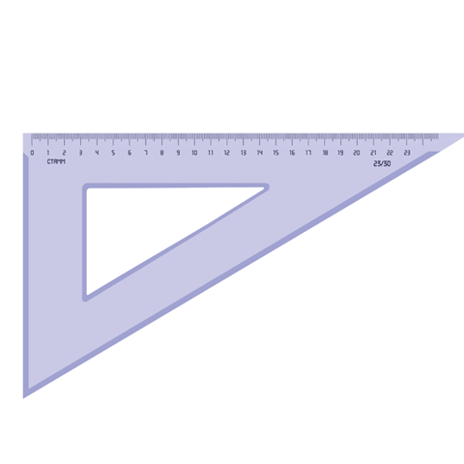
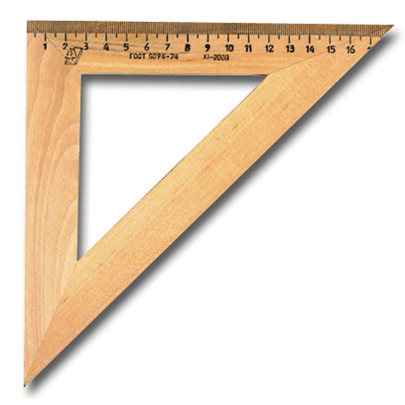

Slide 3
ТРЕУГОЛЬНИК
СТОРОНЫ ТРЕУГОЛЬНИКА
∆АBС
B
< BАС
∆BСА
< СBА
∆СВА
A
C
< ABC
< A
<B
< C
ВЕРШИНЫ ТРЕУГОЛЬНИКА
СУММА ДЛИН ТРЕХ СТОРОН ТРЕУГОЛЬНИКА НАЗЫВАЕТСЯ ПЕРИМЕТРОМ

Slide 4
1. Прямоугольные треугольники
Какие виды углов
в этом треугольнике?
Треугольник, у которого есть прямой угол, называется прямоугольным.
Каждый из таких треугольников называют прямоугольным.

Slide 5
2.Тупоугольные треугольники
Какой угол есть в каждом
из этих треугольников?
Как называют такие треугольники?
Треугольник, у которого есть тупой угол, называется тупоугольным.
Это – тупоугольные треугольники.
Notes:
`

Slide 6
3. Остроугольные треугольники
Как называются треугольники
На рисунке?
Треугольник, у которого все углы острые, называется остроугольным.
Это – остроугольные треугольники.

Slide 7
Классификация
треугольников по углам
Как можно
классифицировать
треугольники по углам?
остроугольные
тупоугольные
прямоугольные

Slide 8
Узнает очень просто
Меня любой дошкольник
Я тупо-, прямо-, остро-
Угольный треугольник !

Slide 9
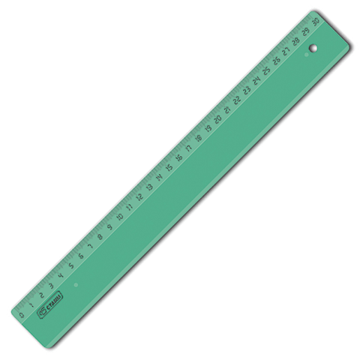
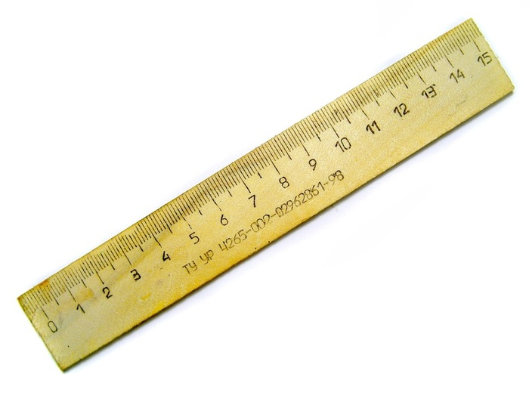
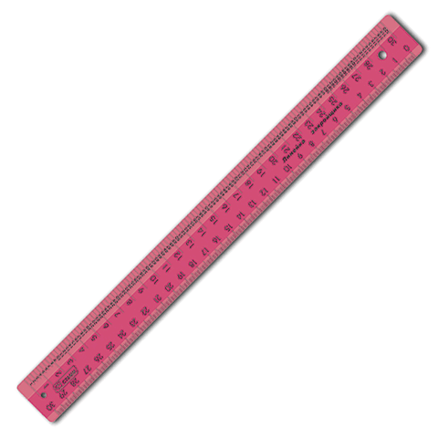
Сравните стороны треугольника
Две стороны треугольника равны, он называется равнобедренным

Slide 10
Что можно сказать о сторонах этого треугольника?
Треугольник, у которого все стороны равны, называется равносторонним

Slide 11
Каковы длины сторон этого треугольника?
Треугольник, у которого все стороны различны, называется разносторонним.

Slide 12
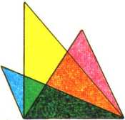
Классификация треугольников
по сторонам
Равнобедренный
Равносторонний
Разносторонний

Slide 13
Верно ли, что:
- остроугольный треугольник – это треугольник у которого все углы острые;
- прямоугольный треугольник – это треугольник у которого все углы прямые;
- тупоугольный треугольник – это треугольник у которого все углы тупые;
- тупоугольный треугольник – это треугольник у которого есть тупой угол;
- прямоугольный треугольник – это треугольник у которого есть прямой угол;
- треугольник у которого есть острый угол – это остроугольный треугольник.

Slide 14
Дома: §31, №548,552,
(устно №551)

